Slide 1
C_08.00 és C_10.00 táblák
Magyar Nemzeti Bank
Pintér Csilla
2017. április 27.

Slide 2
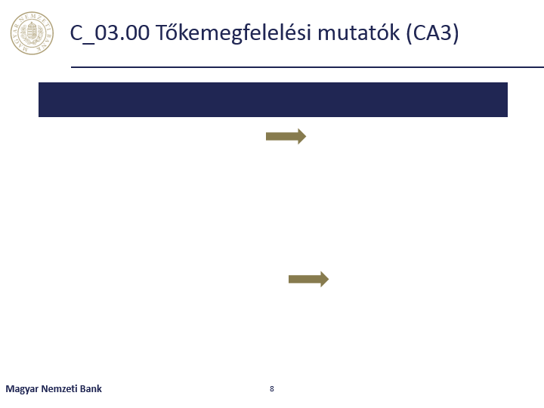
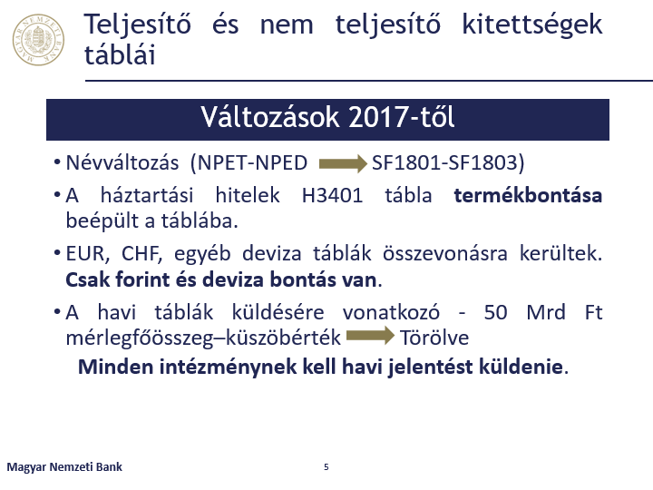
Tartalom
1. Hitelkockázat tőkekövetelmény (IRB) - Jogszabályi háttér
2. Szegmentálási probléma
3. Paraméterezési hiba
4. Hiányzó kitettség
5. Egyedi hiba
6. C_10.00 táblák

Slide 3
Jogszabályi háttér
1. Hitelkockázat tőkekövetelmény (IRB) - Jogszabályi háttér
2. Szegmentálási probléma
3. Paraméterezési hiba
4. Hiányzó kitettség
5. Egyedi hiba
6. C_10.00 táblák

Slide 4
IRB módszer szerinti hitelkockázati tőkekövetelmény - jogszabályi háttér
A közös európai jogrendszerben az Európai Parlament és a Tanács 575/2013 EU rendelet (CRR) és az azt kiegészítő 680/2014/EU Végrehajtási Rendelet (ITS) határozza meg a hitelezési kockázat, partnerkockázat és nyitva szállítások tőkekövetelményének meghatározását.
II. Melléklet II. rész 3.3. fejezet C_08.01, C_08.02 táblák kitöltési előírásai
ITS
III. Rész – Az intézmények tőkekövetelménye
CRR
EBA kérdések és válaszok, állásfoglalások
Q&A
Magyar Nemzeti Bank

Slide 5
Szegmentálási probléma
1. Hitelkockázat tőkekövetelmény (IRB) - Jogszabályi háttér
2. Szegmentálási probléma
3. Paraméterezési hiba
4. Hiányzó kitettség
5. Egyedi hiba
6. C_10.00 táblák

Slide 6
C_08.00 - Tapasztalatok 1.
Szegmentálási probléma | Speciális hitelezési kitettségek | C_08.01.A és C_08.01.B táblák 080. sorába a CRR 153. cikk (5) bekezdés szerinti kitettségek sorolandók, kizárólag az alábbi kitettségi osztályokban: Központi kormányzattal vagy központi bankkal szembeni kitettségek, Intézményekkel szembeni kitettségek, Vállalkozásokkal szembeni kitettségek (CRR 147. cikk (8) bekezdése szerint külön kitettségi alosztályban). → Lakossági kitettségi osztályban nem tölthető a sor!
 | Speciális hitelezési kitettségek vs. KKV kitettségek | Ha a vállalati kitettség egyidejűleg teljesíti a KKV és a speciális hitelezési kitettség fogalmát → a kitettséget a „Speciális hitelezési kitettségek” alosztályba kell sorolni és jelenteni (C_08.01.-009, C_08.01.-010). EBA Q&A 2015/2259
 | Kötelezettek száma | C_08.01.A, C_08.02 tábla 300. oszlopában a lakossági osztály kivételével az intézmény valamennyi kitettségi osztályra vonatkozóan az önállóan minősített jogi személyek/kötelezettek számát kell megadni a különböző fennálló hitelek vagy kitettségek számától függetlenül. → Lakossági kitettségeknél viszont ügyletszinten szükséges az érték megadása. EBA Q&A 2013/566, 2014/1540
Magyar Nemzeti Bank

Slide 7
Tartalom
1. Hitelkockázat tőkekövetelmény (IRB) - Jogszabályi háttér
2. Szegmentálási probléma
3. Paraméterezési hiba
4. Hiányzó kitettség
5. Egyedi hiba
6. C_10.00 táblák

Slide 8
C_08.00 - Tapasztalatok 2.
Paraméterezési hiba | PD és LGD százalékok | A C_08.01.A és C_08.02. táblákban a PD és LGD százalékos adatokat (010., 230., 240. oszlop) nem megfelelő nagyságrendben jelentették. Helyes kitöltés: Tizedestörtben, 4 tizedesjegyre kerekítve pl. 12,45% → 0,1245 Ezen értékeknek 0 és 1 közé kell esniük!
 | Inkonzisztencia hiba PD, LGD és EL adatokban | Ha van várható veszteség (EL), akkor a PD és LGD sem lehet 0, azaz: Ha 280. oszlop (EL) > 0 akkor a 010. (PD) és 230. (LGD) oszlop > 0 Kivéve a nagyméretű szabályozott pénzügyi ágazatbeli szervezetek, valamint a nem szabályozott pénzügyi vállalatok kitettségei esetében, melyek átlagos LGD-je a 240. oszlopban szerepel: Ha 280. oszlop (EL) > 0 akkor a 010. (PD) és 240. (LGD) oszlop > 0
Magyar Nemzeti Bank

Slide 9
Tartalom
1. Hitelkockázat tőkekövetelmény (IRB) - Jogszabályi háttér
2. Szegmentálási probléma
3. Paraméterezési hiba
4. Hiányzó kitettség
5. Egyedi hiba
6. C_10.00 táblák

Slide 10
C_08.00 - Tapasztalatok 3.
Hiányzó kitettség | C_08.02 részletező tábla hiányzott | A C_08.01.A tábla 070 során jelentett egyes kitettségi osztályaihoz tartozó C_08.02 részletező tábla kitöltése hiányzott. Pl.: A C_08.01.A-006 tábla 070 során érték szerepelt, de a C_08.02-006 tábla nemleges volt.
 | C_08.01.A és C_08.02 táblák: eltérő kitettségi osztályok | Azonos portfóliót eltérő kitettségi osztályokba sorolta az intézmény a C_08.01.A és a C_08.02 táblákban. Pl.: A C_08.01.A-005 tábla 070 során érték szerepelt, mely azonban a C_08.02-006 táblában került részletezésre
 | C_08.01.A és a C_08.02 tábla közötti összefüggés | Az egyes ügyfél-kategóriákba vagy -halmazokba (poolokba) sorolt kitettségek teljes összege (C_08.01.A 070. sor) nem egyezett az egyes ügyfél-kategóriákba vagy – halmazokba (poolokba) besorolt kitettségek összegével (C_08.02).
 | A C_08.01.A és C_08.02. táblák közötti v0340_m {C 08.01.a, r070} = sum({C 08.02, (rNNN)}) szabály teljesülése jelenleg csak manuálisan ellenőrizhető. → Kérjük az intézményeket a táblák közötti összefüggés biztosítására.
Magyar Nemzeti Bank

Slide 11
Tartalom
1. Hitelkockázat tőkekövetelmény (IRB) - Jogszabályi háttér
2. Szegmentálási probléma
3. Paraméterezési hiba
4. Hiányzó kitettség
5. Egyedi hiba
6. C_10.00 táblák

Slide 12
C_08.00 - Tapasztalatok 4.
Egyedi hiba | C_08.01.A állományi változásai idősorosan | Az intézmény az egymást követő negyedéves COREP jelentéseiben ugyanazon kitettségeket eltérő kitettségi osztályba sorolt. Pl.: I. negyedévben C_08.01.A-014 (Lakosság-Ingatlannal fedezett nem kkv) tábla került kitöltésre, majd a következő negyedévben a C_08.01.A-013 (Lakosság - ingatlannal fedezett kkv) tábla. Javasoljuk a kitettségi osztályok idősoros visszamérését!
 | C_08.01.A és a C_08.01.B táblák közötti összefüggés | A táblák közötti konzisztencia nem valósult meg. Pl.: a mérlegen kívüli kitettség érték nem haladhatja meg a teljes kitettségértéket, azaz: C_08.01.B-001010 sor 120. oszlop <= C_08.01.A-001010 sor 110. oszlop
 | C_08.01.A és C_08.02 táblák | A táblák 090 vs.110 és 100 vs.120 oszlopok közötti logikai összefüggés nem teljesült. Pl.: A kitettségérték nem lehet magasabb mint a helyettesítési hatással járó CRM-technikák utáni, CCF előtti kitettség a teljes portfólió és a mérlegen kívüli tételek esetén: {c090} >= {c110} és {c100} >= {c120}
Magyar Nemzeti Bank

Slide 13
Tartalom
1. Hitelkockázat tőkekövetelmény (IRB) - Jogszabályi háttér
2. Szegmentálási probléma
3. Paraméterezési hiba
4. Hiányzó kitettség
5. Egyedi hiba
6. C_10.00 táblák

Slide 14
C_10.00 táblák - Tapasztalatok
ITS II. Melléklet II. rész 3.5. fejezet kitöltési előírások:
Tipikus hiba | Kinek? | A tábla csak IRB módszert is alkalmazó intézményeknek kitöltendő. Előforduló hiba, hogy SA módszer alkalmazása mellett is adattal (többnyire 0 értékkel) töltik a táblát. Csak SA módszert alkalmazóknak nemleges táblaként kell beküldeniük.
 | Mikor? | Ha az intézmény vagyoni érdekeltséggel rendelkezik és a részvényjellegű kitettségének hitelkockázati tőkekövetelményének meghatározására IRB módszert alkalmaz. Előfordul, hogy nem tölti ki a táblát, pedig mérlegadatok alapján az intézmény rendelkezik az adott kitettségekkel.
Magyar Nemzeti Bank

Slide 15
Köszönjük a figyelmet!

